Slide 1

www.sakarya.edu.tr

Slide 2

EKG Takip Sistemi(ETS)
Doktor ile aranızdaki mesafeyi yıkın!
Ürün Marka Adı:ETS
www.sakarya.edu.tr

Slide 3

Ajanda
Projenin konusu
Ekibiniz güçlü yönleri (1 kişi yazılımcı, 1 kişi mimari geliştirici, 1 kişi ağ uzmanı gibi)
Projenizin teknik yapılabilirliği (Mars'a uzay aracı göndermek teknik olarak şuanda imkansız)
Projenin Amacı, Hedefi
Projenin Teknik Olarak Açıklaması (kullanılan teknolojiler, akış diyagramı, blok diyagramı)
Projenin Farklılığı/Özgün değeri
Projeye benzer çalışmalar (kabaca)
Projenin riskleri
Projenin bütçesi (kabaca)
Proje süresi ve zaman çizelgesi
www.sakarya.edu.tr

Slide 4
Projenin Konusu
Kredi Kartı Boyutundaki taşınabilir EKG nin Mobil Uyguluma entegrasyonu ile EKG tanılarını Uzman Kardiyolog tarafından değerlendirmesi
EKG ye sistematik hızlı ve ulaşılabilir çözüm sunmak.
www.sakarya.edu.tr

Slide 5
Ekip
Mobil Uygulama Geliştiricisi
Tasarım ve Görselleştirici
Elektrik-Elektronik Mühendisi
Metalurji ve Malzeme Mühendisliği
Uzman Kardiyolog Doktor
www.sakarya.edu.tr

Slide 6
Teknik Yapılabilirlik
Proje gerekli arge çalışmaları yapılarak kredi kartı boyutunu indirgenebilir ise mümkünlüğü olağan
www.sakarya.edu.tr

Slide 7
Projenin Amacı, Hedefi
Kalp krizi riski taşıyan hastaların şüpheli bir durumda karşılaştığında buna en kısa zamanda Mobil Uygulama ile doktora iletebileceği bir Sistem Tasarımı ve riskli olan durumların tespitinde her hangi bir sağlık kuruluşuna yönlendirilerek riskin minumuma indirgenebilmesi
www.sakarya.edu.tr

Slide 8
Projenin Teknik Olarak Açıklaması
Kalp krizi taşıyan hastaların tasarımını düşündüğümüz kredi kartı boyutundaki bir EKG modülü ile bluetooth üzerinden cep telefonuna gönderileceği mikrovoltaj seviyesindeki elektrik sinyallerini cep telefonuna tasarlayacağımız mobil uygulama aracılığı ile verilerin görselleştirilip uzman kardiyolog tarafından değerlendirilerek yorumlanması.Hastaya anlık dönüş yapılarak koruyucu sağlık hizmetinin verilmesi.Kalp krizi riskini minumum düzeye indirip sağlık hizmetine sunulması.
www.sakarya.edu.tr

Slide 9
Projenin Farklılığı/Özgün değeri
EKG modülünün kredi kartı büyüklüğü ölçüsünde tasarlanıp cüzdanda taşınabilmesi.
Ve Kullanım kolaylığının en basit düzeye indirgenmesi.
www.sakarya.edu.tr

Slide 10
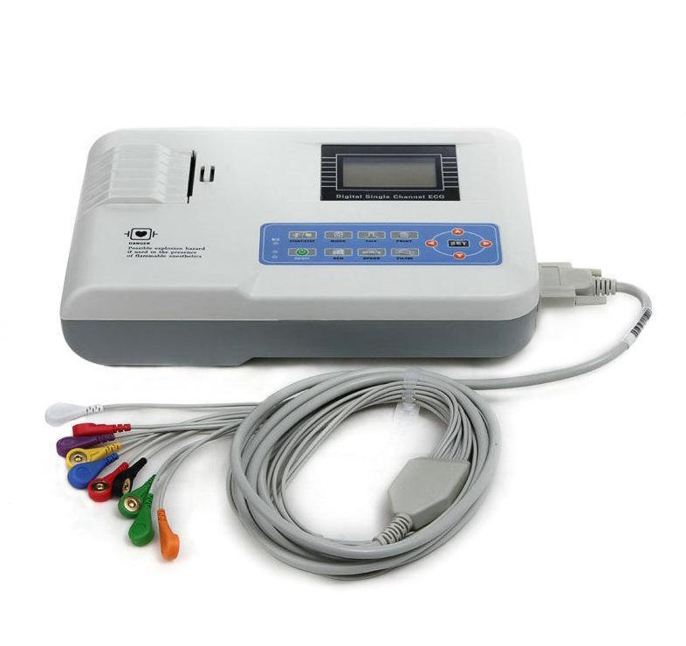
Projeye Benzer Çalışmalar
Cep telefonuna kablo ile bağlı portatif taşınabilir EKG cihazı.
www.sakarya.edu.tr

Slide 11
Proje Riskleri
Kartın arge süresinde kredi kartı boyutuna indirgenememesi
www.sakarya.edu.tr

Slide 12
Proje Bütçesi
www.sakarya.edu.tr

Slide 13
Proje Süresi ve Zaman Çizelgesi
www.sakarya.edu.tr

